Slide 1
Разработка системы автоматизации учета книг в библиотеке
Студент: Захаров Семён Константинович, группа 090203-9о-20/2
Руководитель курсового проекта: Ларионова Елена Анатольевна
Председатель ПЦК специальности 09.02.03 Программирование в компьютерных системах: Глускер Александр Игоревич

Slide 2
ВВЕДЕНИЕ
Анализ предметной области
Проектирование базы данных средствами Microsoft SQL Server Management Studio
Разработка приложения средствами Visual Studio
Защита базы данных и приложения

Slide 3
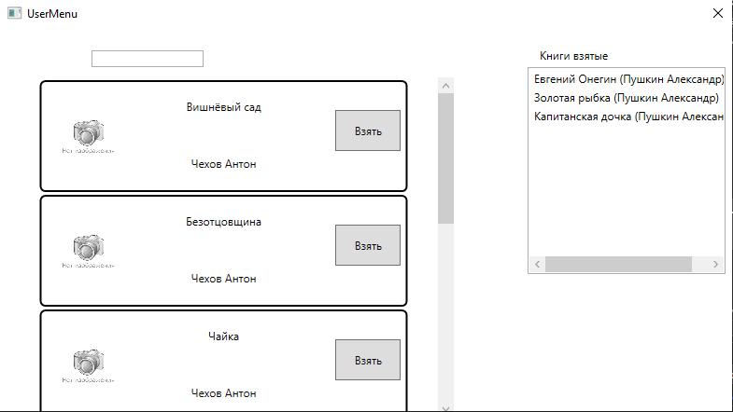
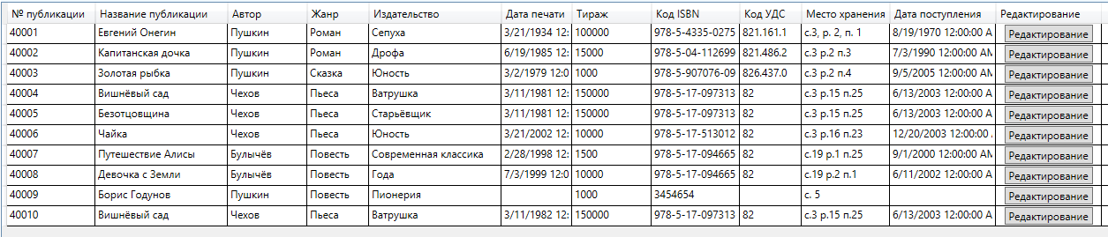
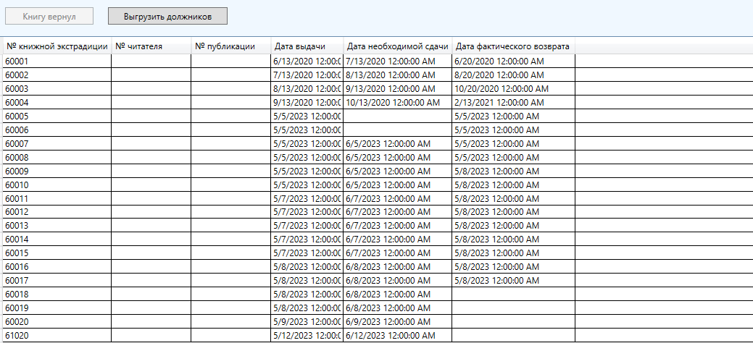
Основная задача
Реализовать возможность бронирования книги в библиотеке со стороны пользователя, а также реализовать возможность каталогизировать книги и снимать бронь с книги со стороны администратора.

Slide 4
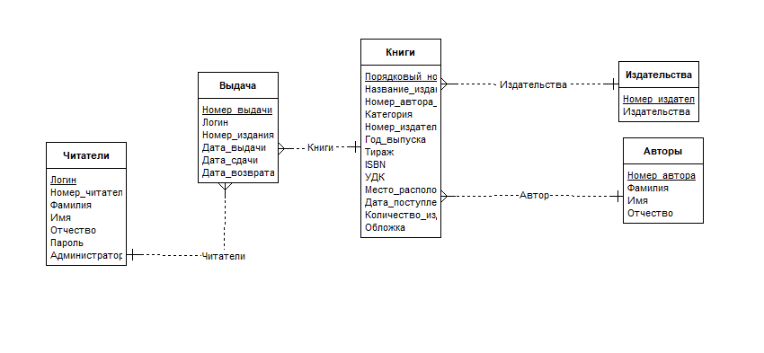
Логическая модель базы данных

Slide 5
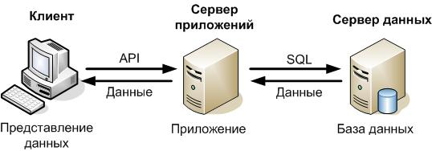
Используемая архитектура информационной системы
Используемая архитектура – «Клиент-Сервер» - то есть двухсторонняя связь.

Slide 6




Средства разработки
Для разработки базы данных использовался Microsoft Server Express вместе Microsoft SQL Sever Management Studio
Для разработки приложения использовался язык С# WPF со вместе с Entity Framework в среде разработке Visual Studio.

Slide 7
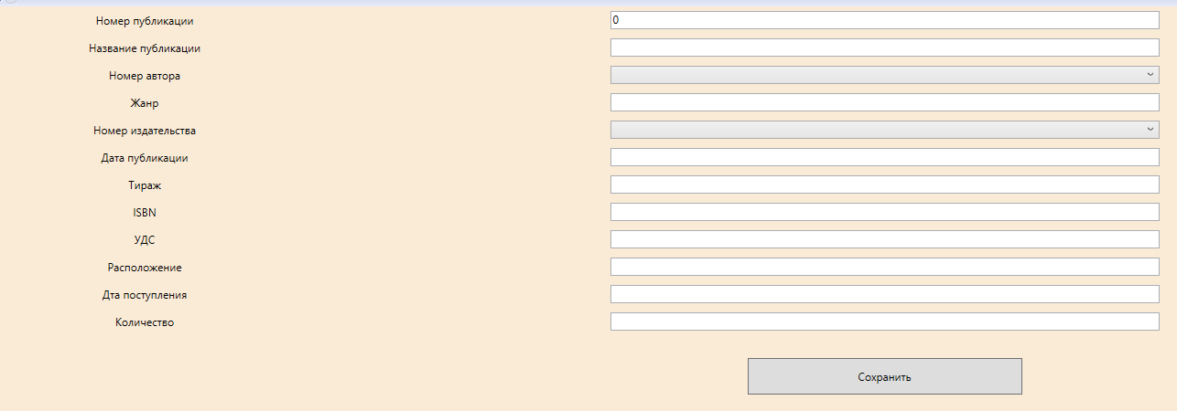
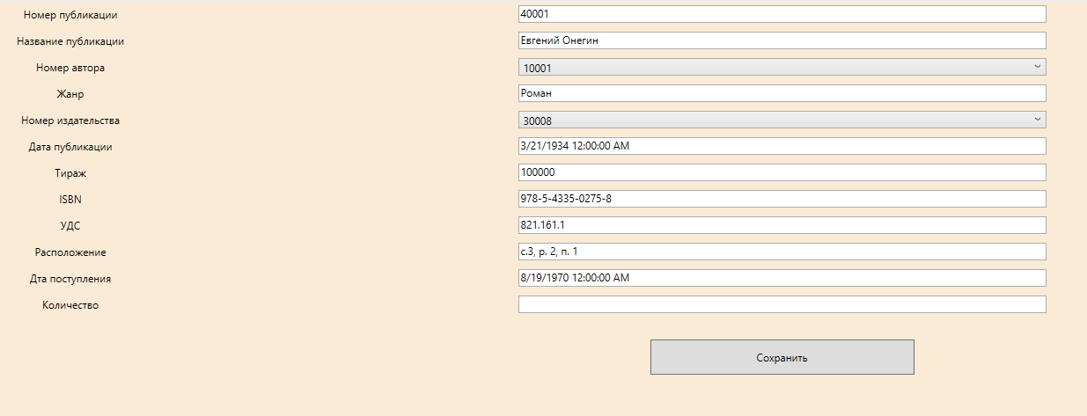
Функциональные возможности
В приложении был реализован функционал: просмотр книг, поиск, добавление, удаление, редактирование, бронирование книги, снятие брони/возврат.

Slide 8
Функциональные возможности

Slide 9
Заключение
В ходе работы над курсовым проектом мною были достигнуты все поставленные задачи, разработка базы данных и приложения, а также защита этой информационной системы.
Кроме этого были получен важный ресурс – знания и умения
Можно сказать что разработка курсового проекта благоприятно повлияло на навыки программирования

